Slide 1
আজকের ক্লাসে সবাইকে স্বাগতম

Slide 2
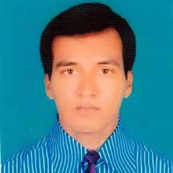
শিক্ষক পরিচিতি
নামঃ খান ইমামুল ইসলাম
সহকারী শিক্ষক (বিজ্ঞান)
গোহালা টি,সি,এ,এল উচ্চ বিদ্যালয়
মোবাইল নং-০১৭১১-২২২৯৩৪
ই-মেইলঃkhanimamulislam@gmail.com

Slide 3
পাঠ পরিচিতিঃ শ্রেণিঃ নবম অধ্যায়ঃ ৪ পাঠঃ ৩-৪ তারিখঃ 06-০4-২০২০ সময়ঃ ৫০ মিনিট

Slide 4
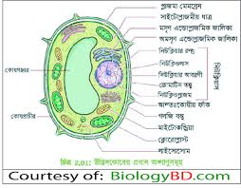
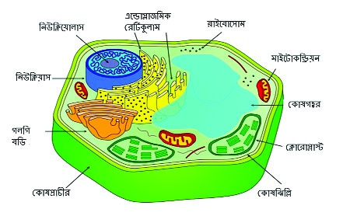
তোমরা কি বলতে পার নিচের চিত্র দুটি কিসের চিত্র?

Slide 5
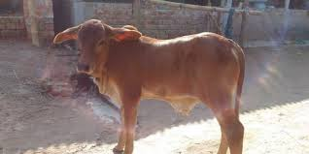
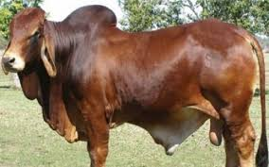
এই ছোট বাছুরটি কিভাবে ছোট থেকে বড় হয়েছে?

Slide 6
বিভিন্ন প্রকার কোষ বিভাজন সম্পর্কে বলতে পারবে।

Slide 7
কোষ বিভাজন একটি মৌলিক ও অত্যাবশ্যকীয় প্রক্রিয়া যার দ্বারা জীবের দৈহিকবৃদ্ধি ও বংশ বৃদ্ধি ঘটে । যে প্রক্রিয়ায় জীব কোষের বিভক্তির মাধ্যমে একটি থেকে দুটি বা চারটি কোষের সৃষ্টি হয় তাকে কোষ বিভাজন বলে । বিভাজনের ফলে সৃষ্ট নতুন কোষকে অপত্য কোষ (Daughter cell) এবং যে কোষটি বিভাজিত হয় তাকে মাতৃ কোষ (Mother cell) বলে ।

